Slide 1
МБДОУ детский сад №4 «Огонек» городского округа город Мантурово Костромской области
Организация
летне-оздоровительной работы.
Лето-2016
.

Slide 2
Цель: Создание условий, способствующих оздоровлению детского организма в летний период, эмоциональному, личностному и познавательному развитию ребенка, формированию здорового стиля жизни и адекватному поведению в обществе.
Задачи:
Формировать сознательное отношение к своему здоровью, приобщать детей к спортивным летним играм и развлечениям, воспитывать гордость за свою страну и российских спортсменов представляющих нашу страну на летней Олимпиаде.
Формировать личностные качества воспитанников на основе включения их в разнообразную социально значимую и личностно привлекательную деятельность, содержательное общение и межличностные отношения в триаде «педагог- ребенок- родитель».
Создание условий для развития детской инициативы через включение в проектную деятельность в ходе тематических недель.

Slide 3
Принципы:
непрерывность и преемственность педагогического процесса;
дифференцированный подход к каждому ребенку,
максимальный учет его психологических особенностей, возможностей и интересов;
"позитивный центризм" (отбор знаний, наиболее актуальных для ребенка данного возраста);
рациональное сочетание разных видов деятельности, адекватный возрасту баланс интеллектуальных, эмоциональных и двигательных нагрузок;
деятельностный подход;
развивающий характер обучения, основанный на детской активности.

Slide 4
Тематические недели
Счастливое детство
Люблю тебя моя Россия
«Огонь, воды и медные трубы.
Кому сказки Пушкина не любы?»
Я с детства очень спорт люблю
День семьи, любви и верности
Сказочная кинореальность
Магия кино

Slide 5
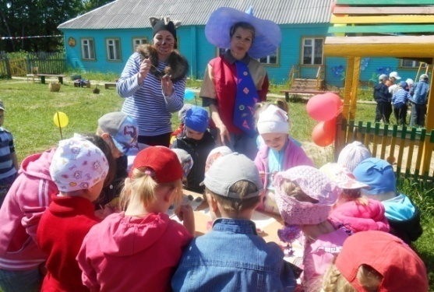
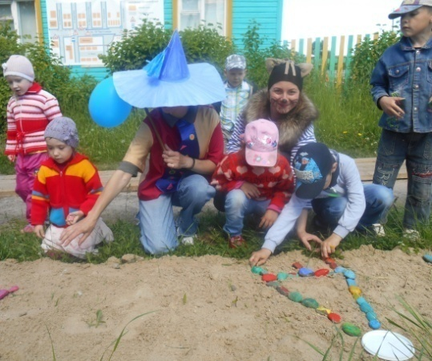
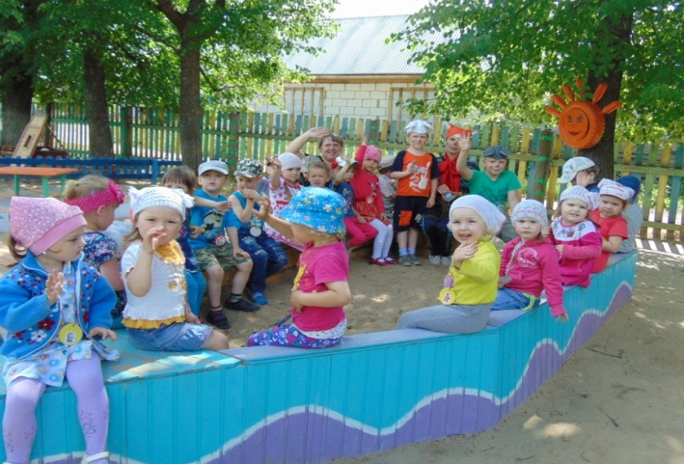
Социально-коммуникативное развитие:
Блок: «Я и мои друзья»
Праздник, посвященный Дню защиты детей
Лучший способ сделать детей хорошими, сделать их счастливыми

Slide 6
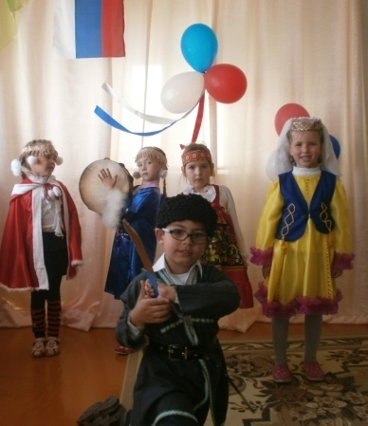
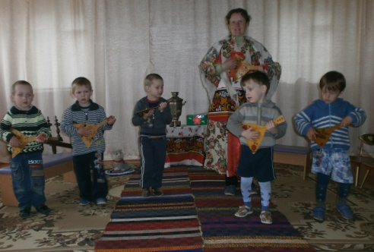
Патриотическое воспитание
День независимости России: «Люблю тебя моя Россия»
(театрализованное представление и квест–игра
«Знакомство с историей родного города»
Блок:
«Люблю тебя, моя Россия»

Slide 7
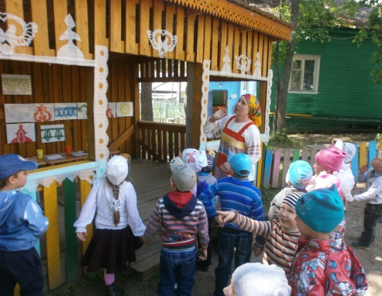
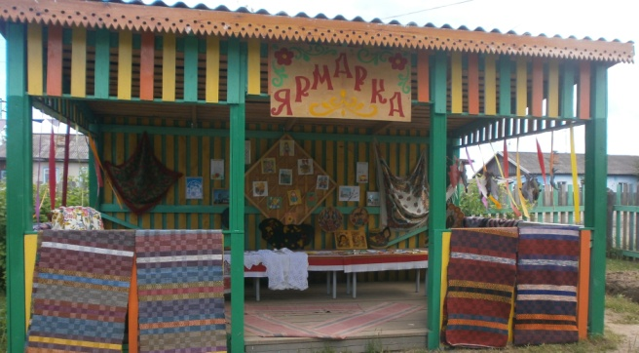
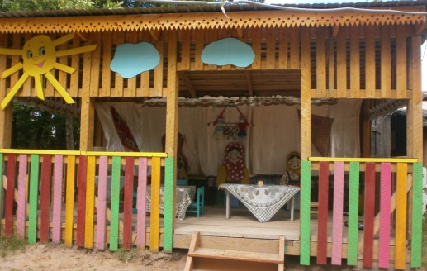
Знакомство с традициями русского народа
Участие в городском конкурс на лучшее оформление зданий (офисов), закреплённых территорий, жилых домов и придомовых территорий, посвящённый празднованию Дня города и Дня России
«Мой город - моя Россия!»

Slide 8
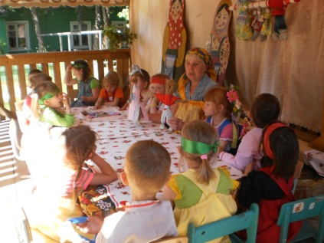
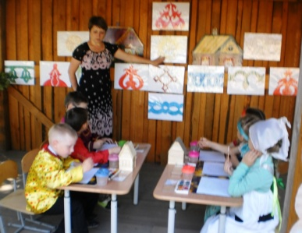
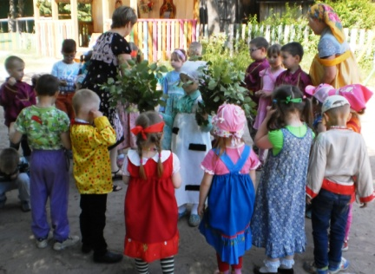
Знакомство с традициями празднования Троицы

Slide 9
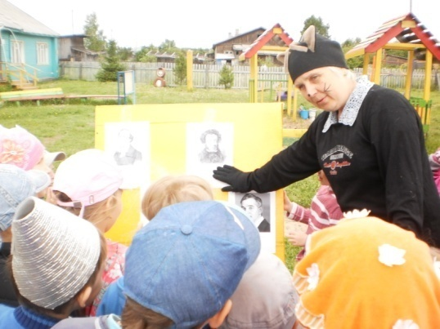
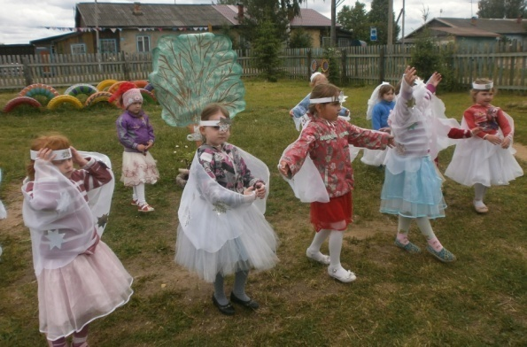
Приобщение к русской культуре
Игровая программа
«Встреча с героями сказок А.С.Пушкина»

Slide 10
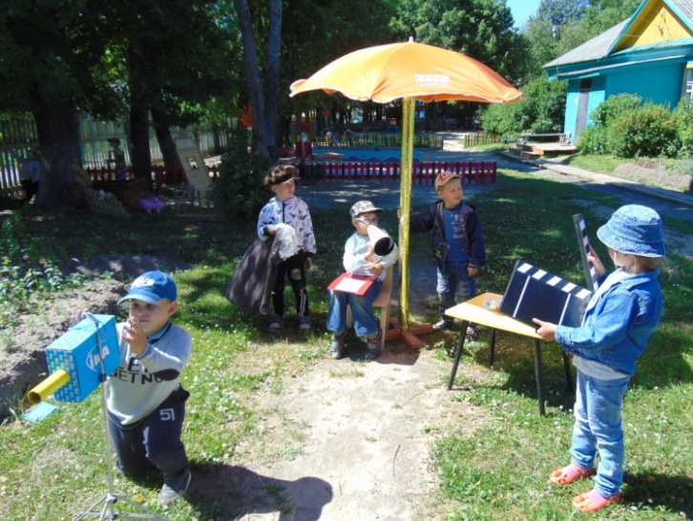
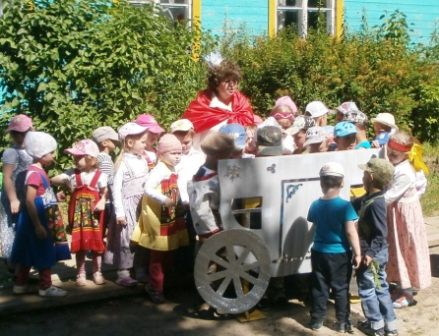
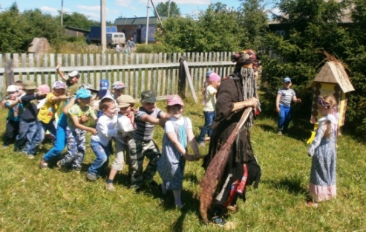
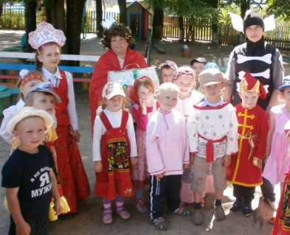
Знакомство с творчеством кинорежиссеров
А.Роу, А. Птушко.

Slide 11
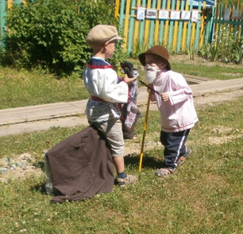
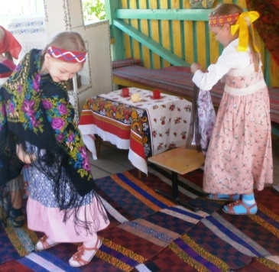
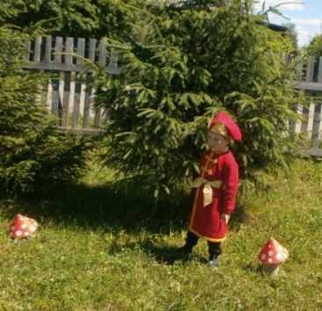
Дети в роли актеров в сказках по которым сняты фильмы А.Роу, А.Птушко.

Slide 12
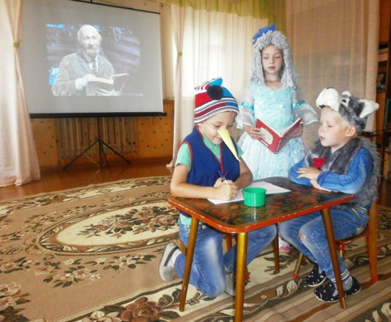
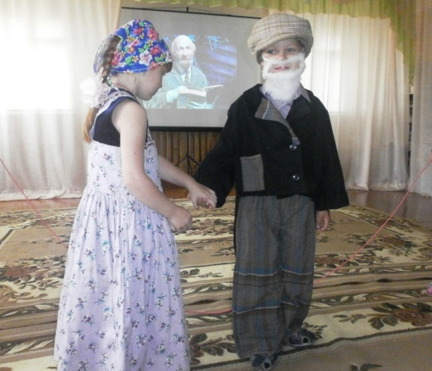
«Сказа о потерянном времени»
Фильм «Золотой ключик» (1039г)

Slide 13
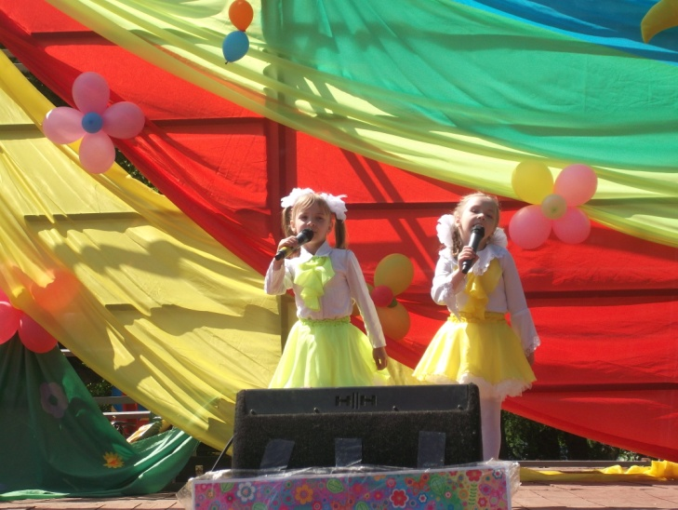
Участие в городском фестивале детской песни посвященный творчеству композитора Владимира Шаинского «Вместе весело шагать» и Российскому году кино.

Slide 14
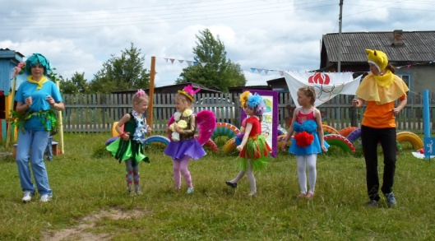
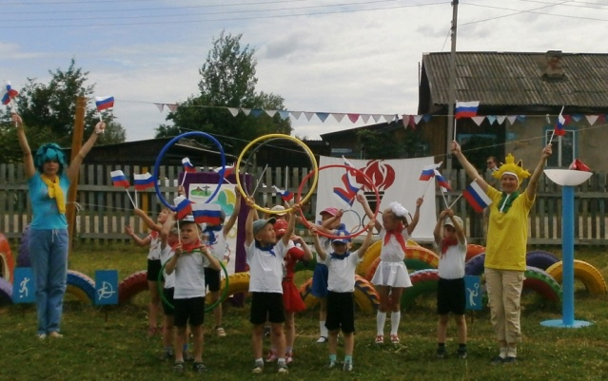
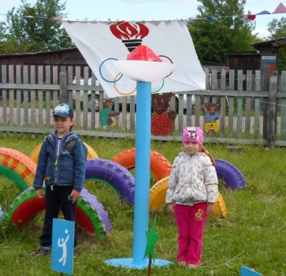
Физкультурно-оздоровительная работа
Летняя спартакиады в рамках Всероссийского олимпийского дня, посвященного Играм XXXI Олимпиады 2016 года в Рио-де-Жанейро (Бразилия).
Акция
«Поющий миллион»,исполнение гимна олимпийцев

Slide 15
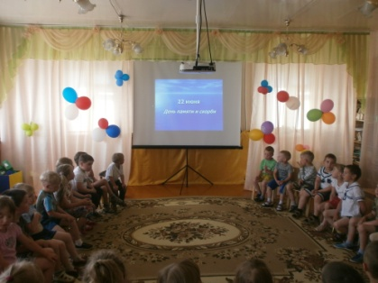
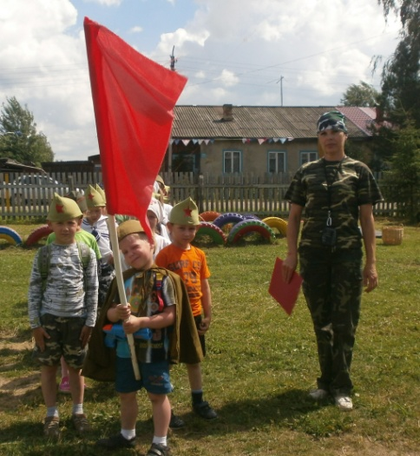
Патриотическое воспитание. Памятные даты
22 июня - мемориальная акция: «День памяти и скорби», минута молчания погибших в Великой Отечественной войне, посещение виртуальной экскурсии к памятникам погибших воинов.

Slide 16
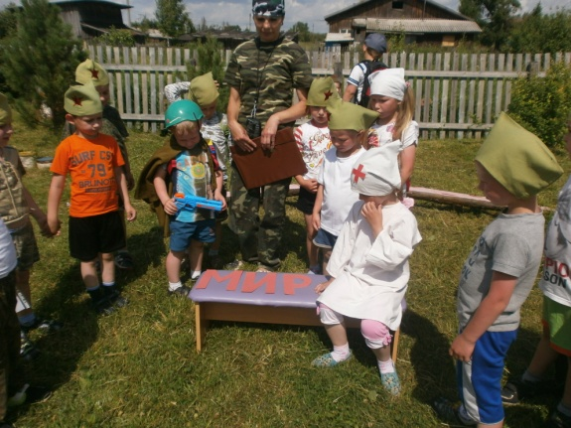
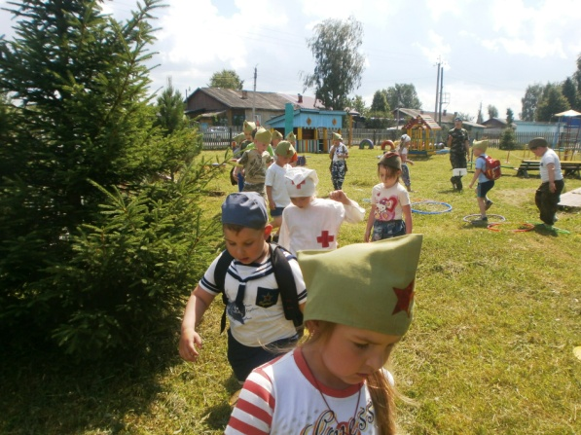
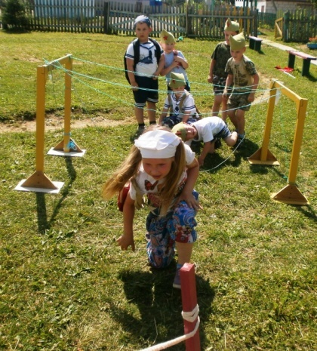

Slide 17
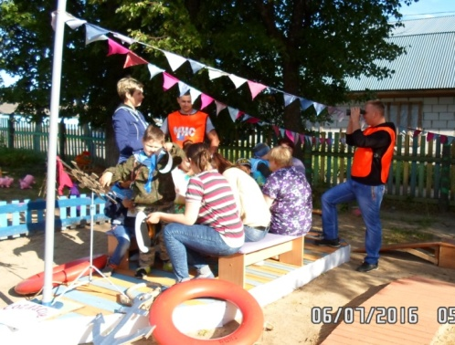
Социальное партнерство с семьей
Турслет «Ромашковое лето» как традиция объединения детей и родителей в предверии Дня семьи и верности
Ромашковое лето-2014
Ромашковое лето-2016год

Slide 18
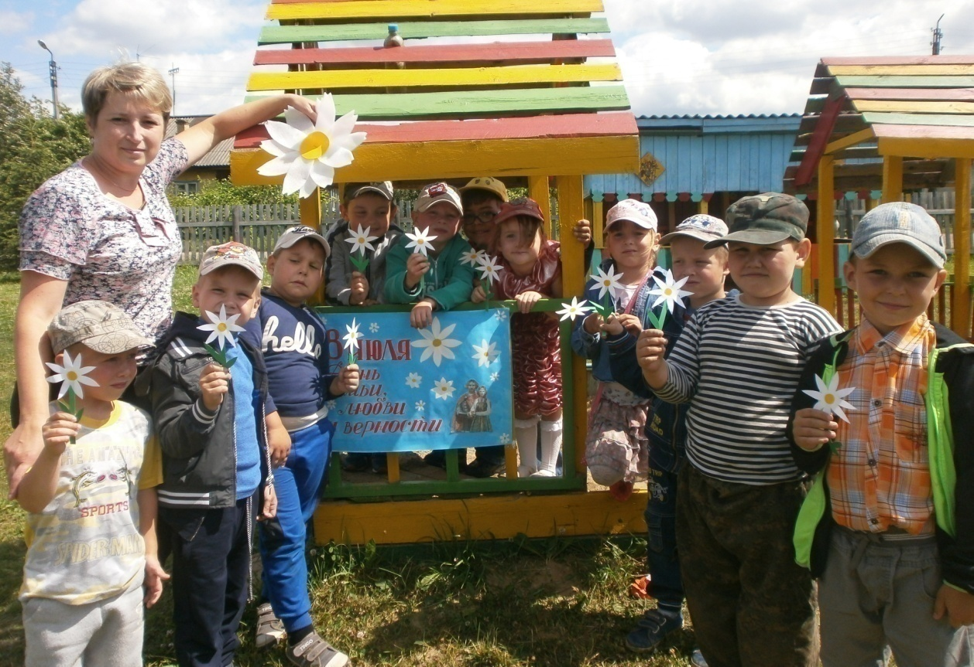
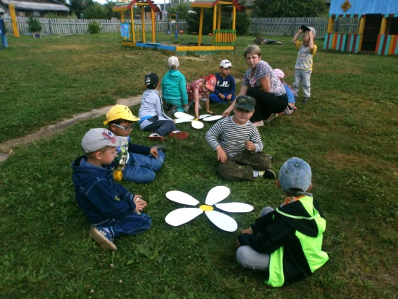
. «
Ромашковое лето-2016год
Помочь родителям и детям ощутить радость от совместной двигательной деятельности, родителям установить эмоционально-тактильный контакт с детьми. Способствовать развитию межличностного общения ребенка с взрослым.
.

Slide 19
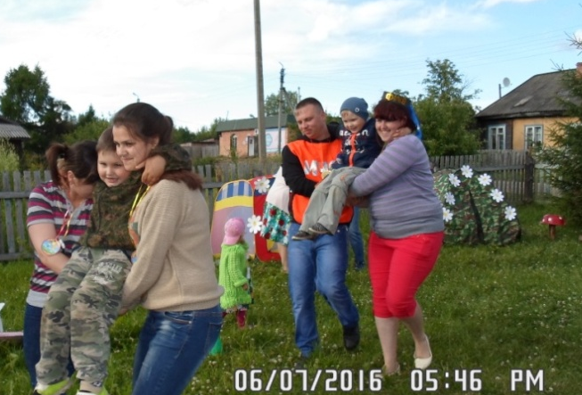
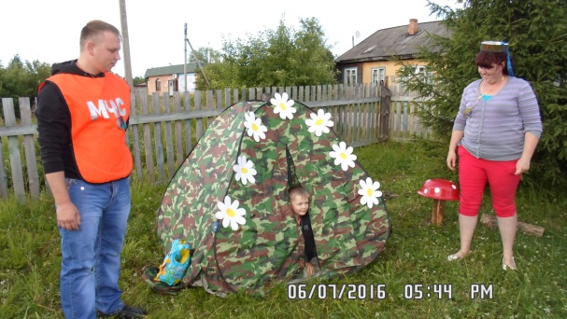
Самое интересное на турслёте

Slide 20
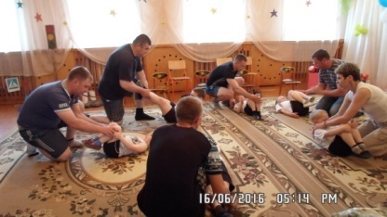
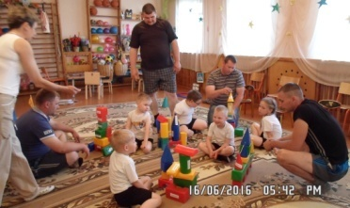
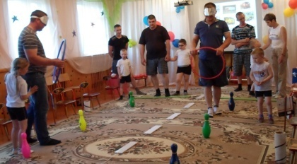
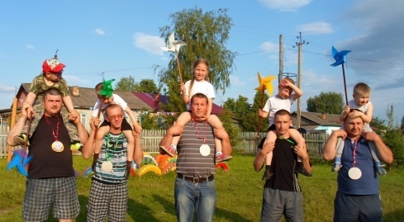
Игровая программа, посвященная Всероссийскому Дню отца
«Папу я сильно, пресильно люблю»

Slide 21
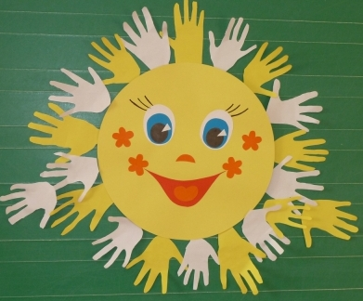
Только бы ЛЕТО не уходило... Только бы ЛЕТО не изчезало... Только бы ЛЕТО было и было- Сколько бы ни было... Все его мало...

Slide 22
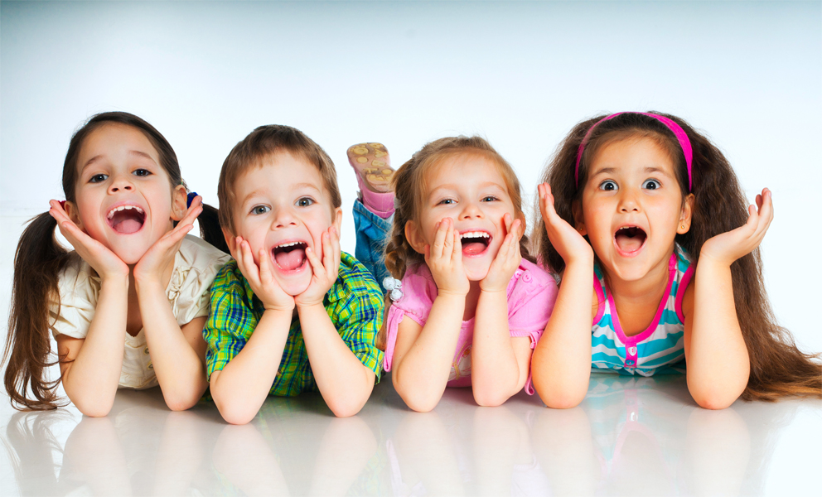
Спасибо за внимание!

